Slide 1
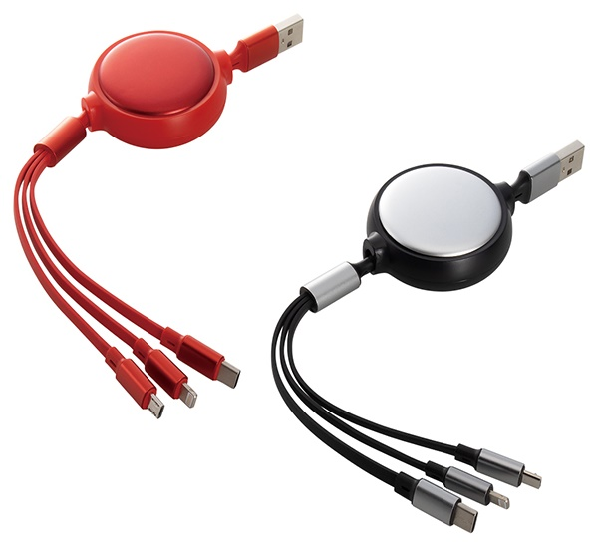
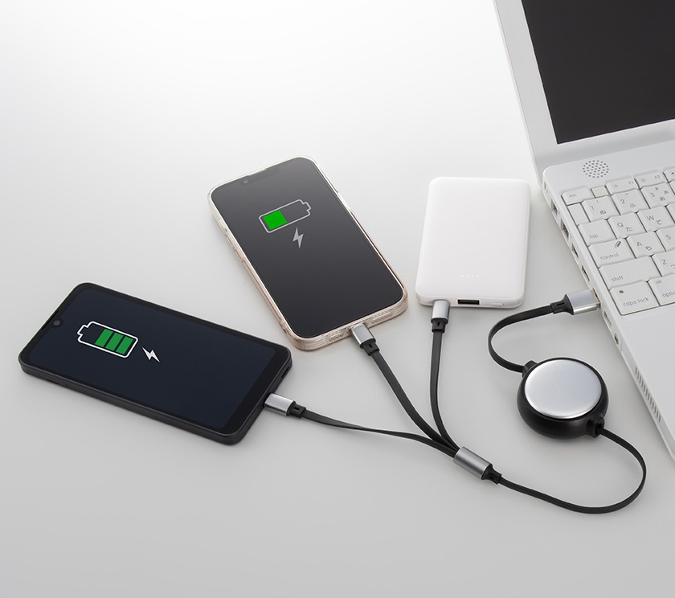
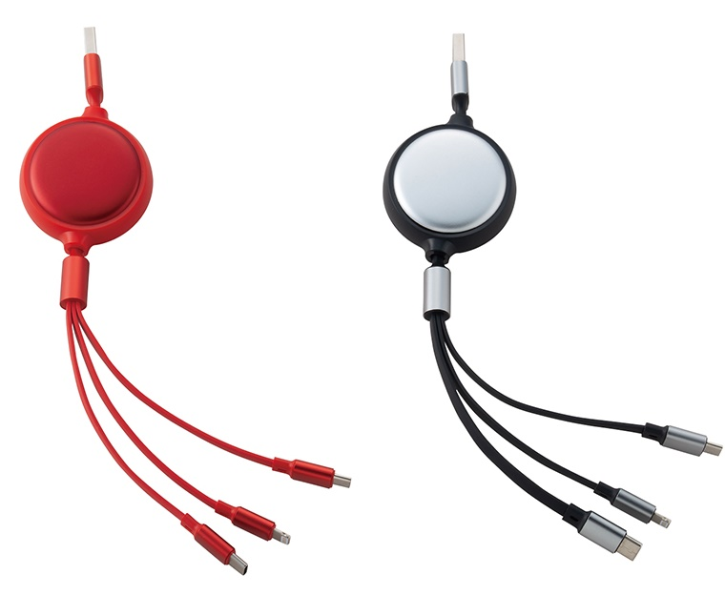
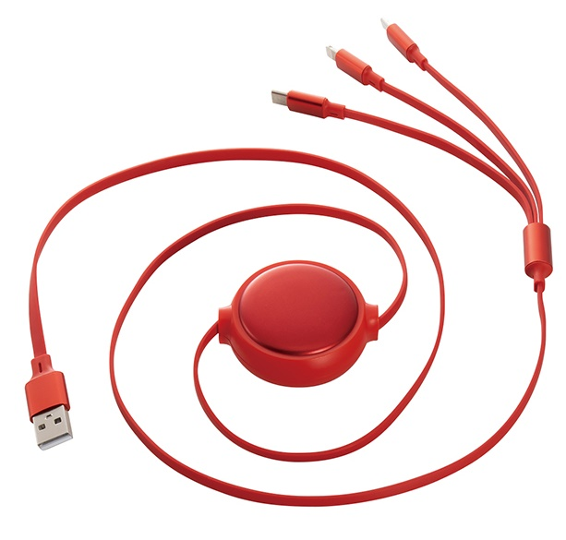

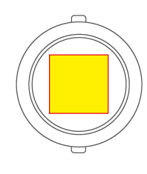
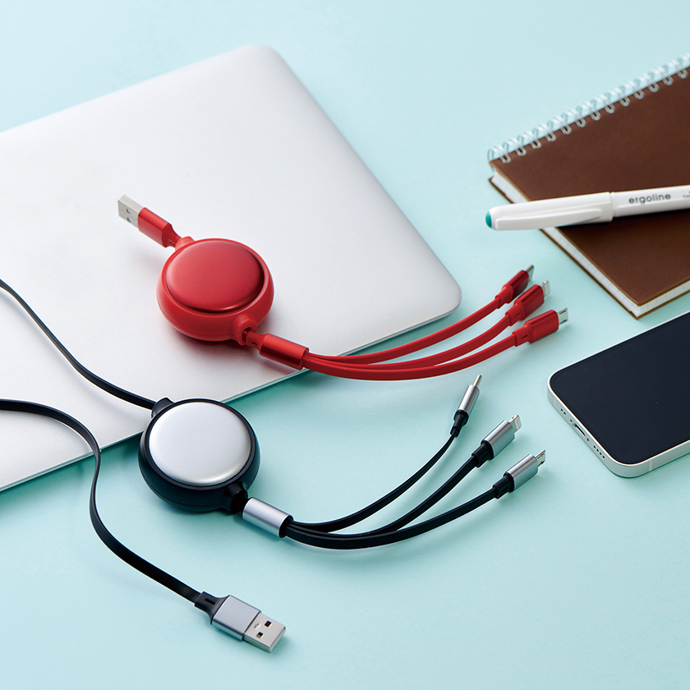
ｔｔ
３in１充電ケーブル
U3659
4種のOTGコネクターを備えた多機能USBメモリー。
Lightning
MicroUSB
Type-C
・名入れ
シルクW25×H25㎜
■商品サイズ:Φ45㎜
■材質:ABS
■白箱入り
■備考:100個から受注対応商品
■機能:TypeA+TypeC+MicroUSB+Lightning
■カラー:ブラック・レッド

